Slide 1
«Где это выпускают?»

Slide 2
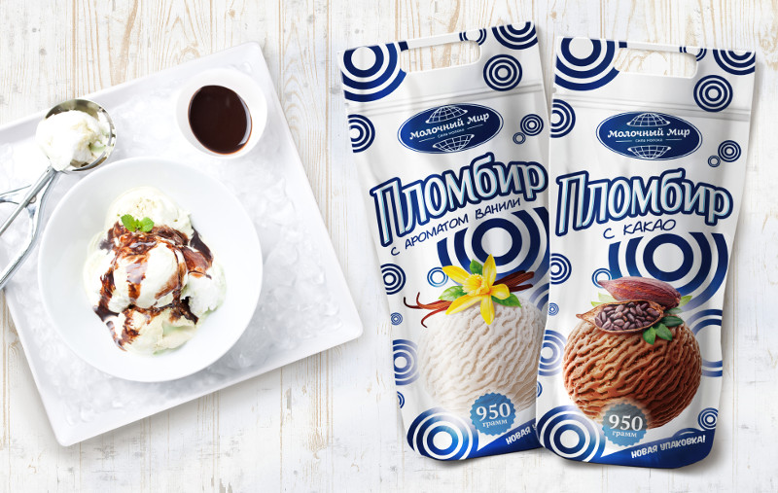
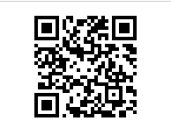
Notes:
Не работает код

Slide 3
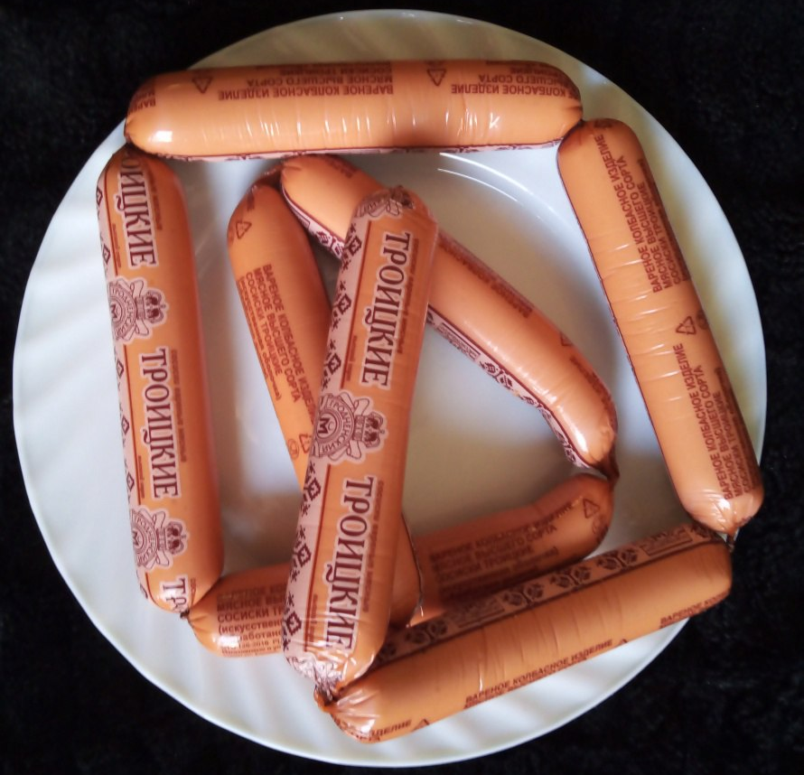
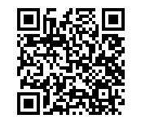

Slide 4
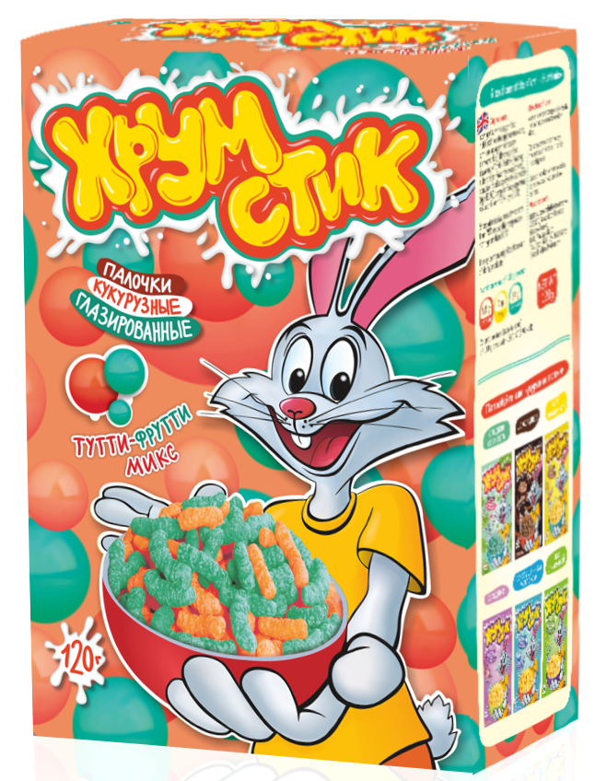
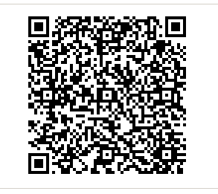
Notes:
Не работает код

Slide 5
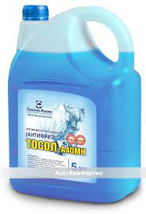
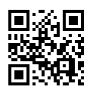

Slide 6
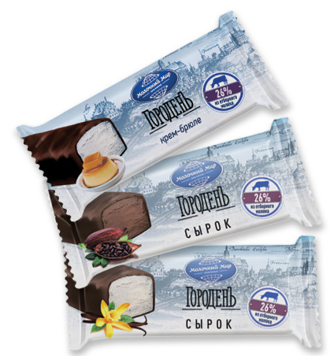

Slide 7
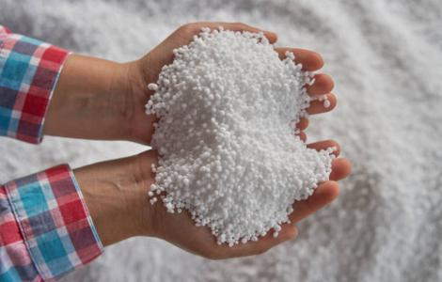
Notes:
Разве можно азотные удобрения вот так руками носить? Может, поменять картинку?

Slide 8
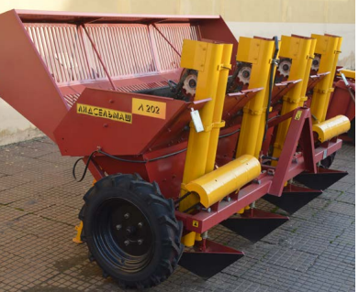

Slide 9
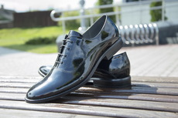
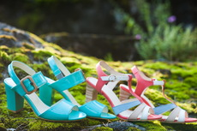
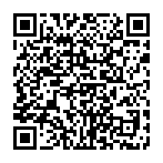

Slide 10
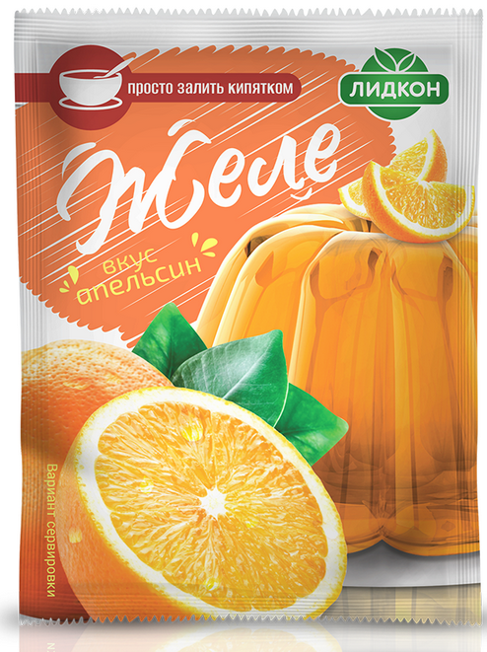
Notes:
Не работает код

Slide 11
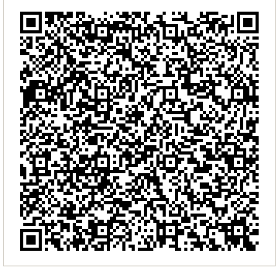
Notes:
Не работает код

Slide 12
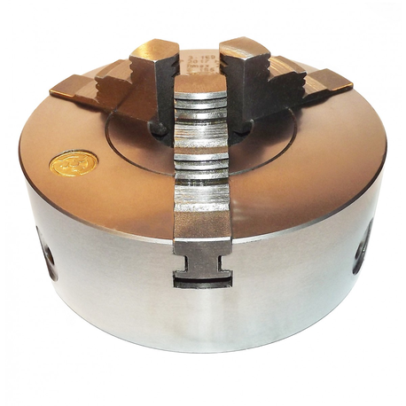
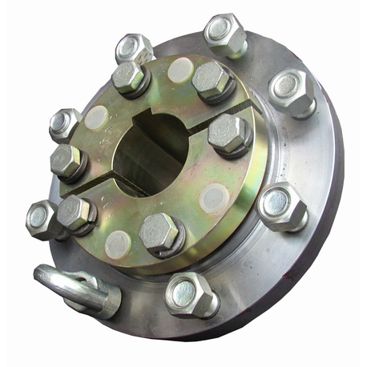
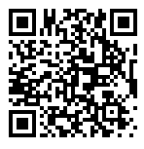

Slide 13
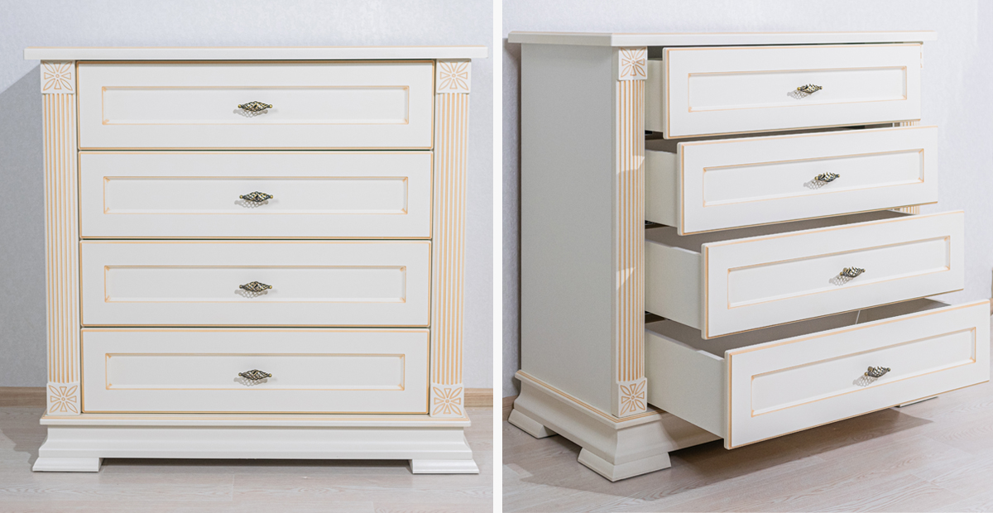
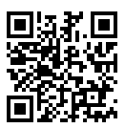

Slide 14
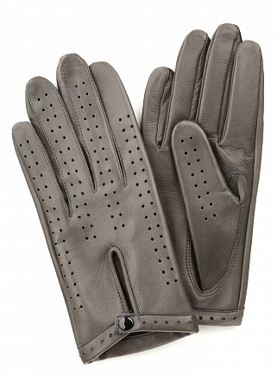
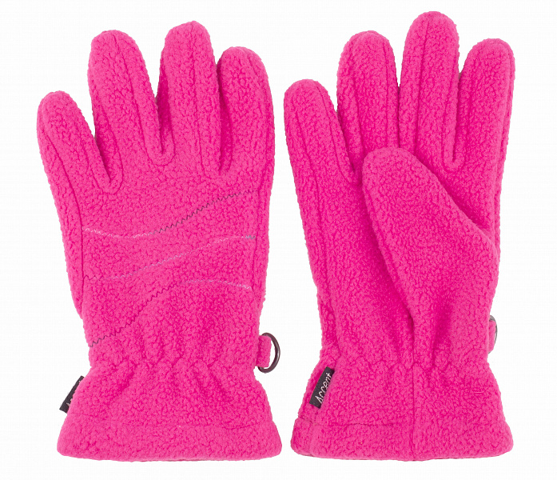
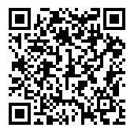
Notes:
Не работает код

Slide 15
Источники использованных изображений
Изображение. Фон презентации 1. https://abrakadabra.fun/17068-fon-dlja-prezentacii-v-belorusskom-stile.html
Изображение. Фон презентации 2 https://abrakadabra.fun/17068-fon-dlja-prezentacii-v-belorusskom-stile.html
Изображение. Сосиски троицкие https://www.grodnomk.by/upload/iblock/47b/47bfd792943cca823fe149ae63e9b2fe.jpg
Изображение. Ботинки http://www.neman.biz/media/file/binary/2019/3/10/180190011928/muzhskoe__jpg.jpg?srv=cms
Изображение. Босоножки http://www.neman.biz/media/file/binary/2019/3/10/180190011922/zhenskoe__jpg.jpg?srv=cms
Изображение. Стеклянная посуда https://gorodvitebsk.by/firmsimg/2654.jpg
Изображение. Ступица колеса https://beltapaz.com/assets/cache/images/1075-458x458-825.png
Изображение. Рыхлитель https://beltapaz.com/assets/cache/images/rp4-458x458-692.png
Изображение. Патрон токарный https://beltapaz.com/assets/cache/images/458h458-3-160-458x458-469.png
Изображение. Тумба http://www.mebel-neman.by/upload/iblock/52d/Afina_0001.jpg
Изображение. Перчатки детские https://www.accentgloves.ru/upload/resize_cache/iblock/e5e/700_600_1/e5ee025f3d36423203925f82745ba2aa.jpg
Изображение. Мороженое https://s13.ru/ru/files/news/image/1280/0/1563429759_1.jpg
Изображение. Сырки http://milk.by/catalog/products-renderer-for-shop-extended/tvorozhnye-deserty/syrok-glazirovannyi-goroden/180194138135
Изображение. Тосол https://encryptedtbn0.gstatic.com/images?q=tbn:ANd9GcSNsSW1WTIGD7mhh33bITBJPJqHVOziXdfzNUKoNCdGWKsvnmwiJlbHXjpV2RpeLPzx888&usqp=CAU
Изображение. Удобрения https://export.by/images/uploads/thumb/499_300/d0c7737eedb8af35c5767e49d981ea0d.jpg
Изображение. Кукурузные палочки http://lidkon.by/images/catalog/palochki/tutti-frutti-miks-new-big.png
Изображение. Суп гороховый http://lidkon.by/images/catalog/briket_sup_2022/%D1%81%D1%83%D0%BF_%D0%B3%D0%BE%D1%80%D0%BE%D1%85%D0%BE%D0%B2%D1%8B%D0%B9.jpg
Изображение. Желе http://lidkon.by/images/catalog/%D0%B6%D0%B5%D0%BB%D0%B5_2022/%D0%96%D0%B5%D0%BB%D0%B5_%D0%B0%D0%BF%D0%B5%D0%BB%D1%8C%D1%81%D0%B8%D0%BD%D1%81.png

